Slide 1
Stav a vývoj epidemie COVID-19 v dostupných datech
Krátkodobé populační predikce
- úprava scénářů 12.12.2020 -

Slide 2
Navržené scénáře pro vývoj epidemie do začátku ledna
Scénář A (příznivý scénář; předpokládané R = 0,85)*
předpokládá pokles počtu nově pozitivních
Scénář B (scénář pro setrvalý stav; předpokládané R = 1,00)
předpokládá pokračování situace, stabilizace vývoje při R = 1
Scénář C (rizikový scénář, předpokládané R = 1,20)
předpokládá zřetelné zhoršení situace, zrychlení po dílčím uvolnění opatření od 18. 11.
Scénář D (velmi rizikový scénář, předpokládané R = 1,30)
předpokládá zřetelné zhoršení situace, zrychlení po dílčím uvolnění opatření od 18. 11. (R = 1,20), další eskalace po otevření restaurací, všech obchodů a služeb od 3.12. (R = 1,30)
situace spojená s nedostatečnou compliance populace, příp. sníženou efektivitou trasování apod.
* původní velmi příznivý scénář odpovídal kalibraci reprodukčního čísla SIR epidemiologickým modelem pro krátkodobé predikce ÚZIS ČR v segmentu od 28. 10. do 26.11.2020, odhad 0,74 (0,65–0,82), interval odpovídá 95% intervalu neurčitosti z odhadů získaných kalibrací modelu, kalibračním cílem byly denní přírůstky, s vyjmutím volných dnů a jednoho následujícího dne

Slide 3
Predikce ve čtyřech scénářích
Rizikový scénář zřetelného zhoršení, R = 1,30
Scénáře vývoje dle hodnoty reprodukčního čísla
7. 1. 2021
31 284 predikovaných
20 455 predikovaných
4 844 predikovaných
1 418 predikovaných
Scénář zpomalování (R = 0,85)
Denní počet osob s nově prokázanou nákazou COVID-19
Data z IS IN
31. 12. 2020
22 332 predikovaných
16 168 predikovaných
4 798 predikovaných
1 688 predikovaných
Epidemická křivka odpovídající R = 1,30
Epidemická křivka odpovídající R = 1,20
Epidemická křivka odpovídající R = 1,00
Epidemická křivka odpovídající R = 0,85
(původní parametry modelu vychází z kalibrace 27. 11. 2020)
15. 12. 2020
10 248 predikovaných
9 443 predikovaných
4 702 predikovaných
2 562 predikovaných

Slide 4
Rekalibrace prediktivního modelu pro nové scénáře
Epidemické křivky vytvořeny pomocí modelu pro krátkodobé predikce ÚZIS ČR, predikce odpovídá údajům z 27. 11. 2020.
ZÁKLADNÍ SOUHRNNÉ CHARAKTERISTIKY
 | Predikovaný celkový počet osob s nově prokázanou nákazou COVID-19 |  |  |  | Realita – naměřené hodnoty | Predikovaný průměrný denní počet osob s nově prokázanou nákazou COVID-19 |  |  |  | Realita – naměřené hodnoty
Hodnota R | 0,85 | 1,00 | 1,20 | 1,30 |  | 0,85 | 1,00 | 1,20 | 1,30
Období 1.–6. 12. | 21 tisíc | 28 tisíc | 38 tisíc | 38 tisíc | 23 536 | 3 498 | 4 617 | 6 376 | 6 376 | 3 923
Období 7.–13. 12. | 21 tisíc | 33 tisíc | 56 tisíc | 57 tisíc | ? | 2 932 | 4 661 | 7 967 | 8 166 | ?
Období 14.–20. 12. | 17 tisíc | 33 tisíc | 71 tisíc | 80 tisíc | ? | 2 430 | 4 708 | 10 106 | 11 402 | ?
Období 21.–31. 12. | 21 tisíc | 52 tisíc | 151 tisíc | 195 tisíc | ? | 1 925 | 4 765 | 13 737 | 17 745 | ?
Období 1.–7. 1. | 10,7 tisíce | 34 tisíc | 130 tisíc | 190 tisíc | ? | 1 529 | 4 824 | 18 535 | 27 202 | ?

Slide 5
Stav a vývoj epidemie COVID-19 v dostupných datech
Modelace situace v regionech ČR

Slide 6

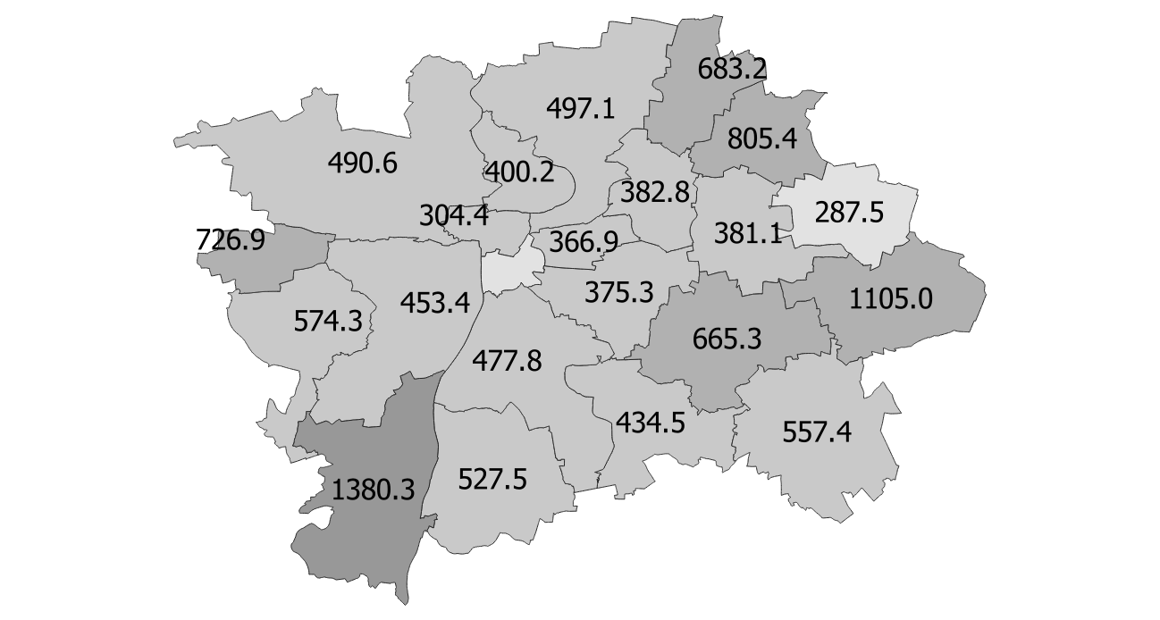
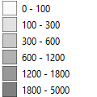
Orientační monitoring reprodukčního čísla: situace v Praze
Aktuální odhad R pro populaci HMP
1,17 (95% IS 1,13–1,21)*
Prevalence na 100 000 obyvatel
Incidence
Denní počet osob s nově prokázanou nákazou COVID-19
Počet osob s COVID-19
* Výpočet funkcí estimate_R v software R (balíček EpiEstim), 7denní časové okno, předpoklad rozdělení sériového intervalu: průměr 4.8, SD 2.3 (Nishiura et al., 2020), odhad uveden jako medián a 2,5%–97,5% kvantily.

Slide 7
Predikce ve čtyřech scénářích: situace v Praze
Rizikový scénář zřetelného zhoršení, R = 1,30
Scénáře vývoje dle hodnoty reprodukčního čísla
7.1.2021
2 410 predikovaných
1 576 predikovaných
373 predikovaných
109 predikovaných
Scénář zpomalování (R = 0,85)
Denní počet osob s nově prokázanou nákazou COVID-19
31.12.2020
Data z IS IN
1 720 predikovaných
1 245 predikovaných
370 predikovaných
130 predikovaných
Epidemická křivka odpovídající R = 1,30
Epidemická křivka odpovídající R = 1,20
Epidemická křivka odpovídající R = 1,00
15.12.2020
Epidemická křivka odpovídající R = 0,85
(původní parametry modelu vychází z kalibrace 27. 11. 2020)
792 predikovaných
727 predikovaných
362 predikovaných
197 predikovaných

Slide 8
Modelové hodnocení počtu nových případů: situace v Praze
Epidemické křivky vytvořeny pomocí modelu pro krátkodobé predikce ÚZIS ČR, predikce odpovídá údajům z 27. 11. 2020.
ZÁKLADNÍ SOUHRNNÉ CHARAKTERISTIKY
 | Predikovaný celkový počet osob s nově prokázanou nákazou COVID-19 |  |  |  | Realita – naměřené hodnoty | Predikovaný průměrný denní počet osob s nově prokázanou nákazou COVID-19 |  |  |  | Realita – naměřené hodnoty
Hodnota R | 0,85 | 1,00 | 1,20 | 1,30 |  | 0,85 | 1,00 | 1,20 | 1,30
Období 1.–6. 12. | 1,6 tisíce | 2,1 tisíce | 2,9 tisíce | 2,9 tisíce | 2 206 | 270 | 356 | 491 | 491 | 368
Období 7.–13. 12. | 1,6 tisíce | 2,5 tisíce | 4,3 tisíce | 4,4 tisíce | ? | 226 | 359 | 614 | 629 | ?
Období 14.–20. 12. | 1,3 tisíce | 2,5 tisíce | 5,4 tisíce | 6,1 tisíce | ? | 187 | 363 | 778 | 878 | ?
Období 21.–31. 12. | 1,6 tisíce | 4,0 tisíce | 11,6 tisíce | 15 tisíc | ? | 148 | 367 | 1 058 | 1 367 | ?
Období 1.–7. 1. | 0,8 tisíce | 2,6 tisíce | 10,0 tisíce | 14,7 tisíce | ? | 118 | 372 | 1 428 | 2 096 | ?

Slide 9

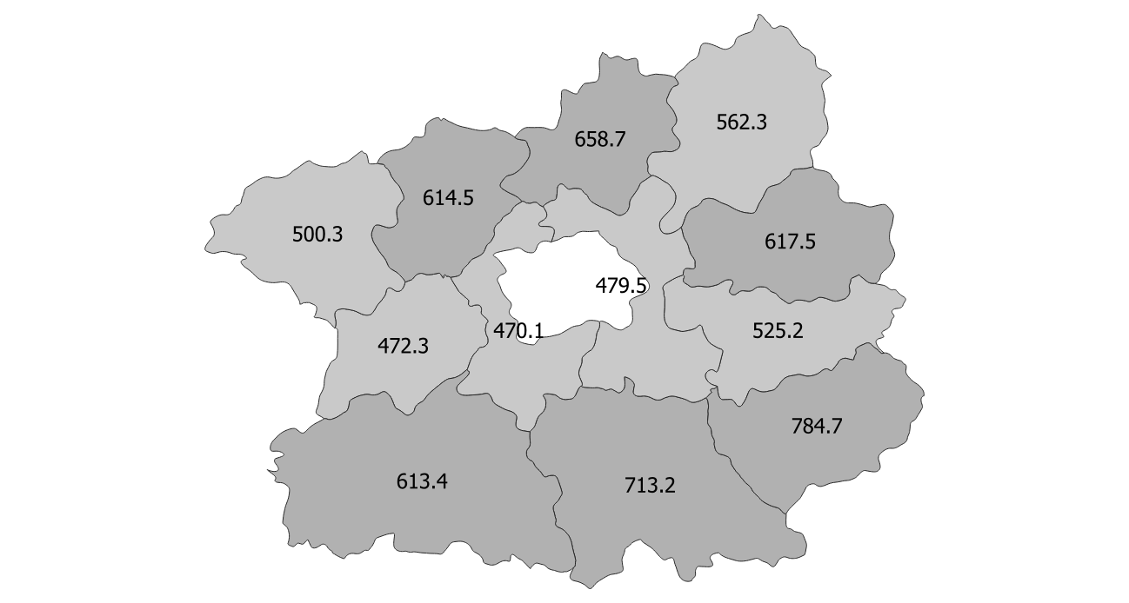
Orientační monitoring reprodukčního čísla: Středočeský kraj
Aktuální odhad R pro populaci STC
1,24 (95% IS 1,21–1,28)*
Prevalence na 100 000 obyvatel
Incidence
Denní počet osob s nově prokázanou nákazou COVID-19
Počet osob s COVID-19
* Výpočet funkcí estimate_R v software R (balíček EpiEstim), 7denní časové okno, předpoklad rozdělení sériového intervalu: průměr 4.8, SD 2.3 (Nishiura et al., 2020), odhad uveden jako medián a 2,5%–97,5% kvantily.

Slide 10
Predikce ve čtyřech scénářích: Středočeský kraj
Rizikový scénář zřetelného zhoršení, R = 1,30
Scénáře vývoje dle hodnoty reprodukčního čísla
7.1.2021
3 999 predikovaných
2 615 predikovaných
619 predikovaných
181 predikovaných
Scénář zpomalování (R = 0,85)
Denní počet osob s nově prokázanou nákazou COVID-19
31.12.2020
Data z IS IN
2 855 predikovaných
2 067 predikovaných
613 predikovaných
216 predikovaných
Epidemická křivka odpovídající R = 1,30
Epidemická křivka odpovídající R = 1,20
Epidemická křivka odpovídající R = 1,00
15.12.2020
Epidemická křivka odpovídající R = 0,85
(původní parametry modelu vychází z kalibrace 27. 11. 2020)
1 315 predikovaných
1 207 predikovaných
601 predikovaných
328 predikovaných

Slide 11
Modelové hodnocení počtu nových případů: Středočeský kraj
Epidemické křivky vytvořeny pomocí modelu pro krátkodobé predikce ÚZIS ČR, predikce odpovídá údajům z 27. 11. 2020.
ZÁKLADNÍ SOUHRNNÉ CHARAKTERISTIKY
 | Predikovaný celkový počet osob s nově prokázanou nákazou COVID-19 |  |  |  | Realita – naměřené hodnoty | Predikovaný průměrný denní počet osob s nově prokázanou nákazou COVID-19 |  |  |  | Realita – naměřené hodnoty
Hodnota R | 0,85 | 1,00 | 1,20 | 1,30 |  | 0,85 | 1,00 | 1,20 | 1,30
Období 1.–6. 12. | 2,7 tisíce | 3,5 tisíce | 4,9 tisíce | 4,9 tisíce | 3 106 | 447 | 590 | 815 | 815 | 518
Období 7.–13. 12. | 2,6 tisíce | 4,2 tisíce | 7,1 tisíce | 7,3 tisíce | ? | 375 | 596 | 1 018 | 1 044 | ?
Období 14.–20. 12. | 2,2 tisíce | 4,2 tisíce | 9,0 tisíce | 10,2 tisíce | ? | 311 | 602 | 1 292 | 1 458 | ?
Období 21.–31. 12. | 2,7 tisíce | 6,7 tisíce | 19 tisíc | 25 tisíc | ? | 246 | 609 | 1 756 | 2 268 | ?
Období 1.–7. 1. | 1,4 tisíce | 4,3 tisíce | 17 tisíc | 24 tisíc | ? | 195 | 617 | 2 369 | 3 477 | ?

Slide 12


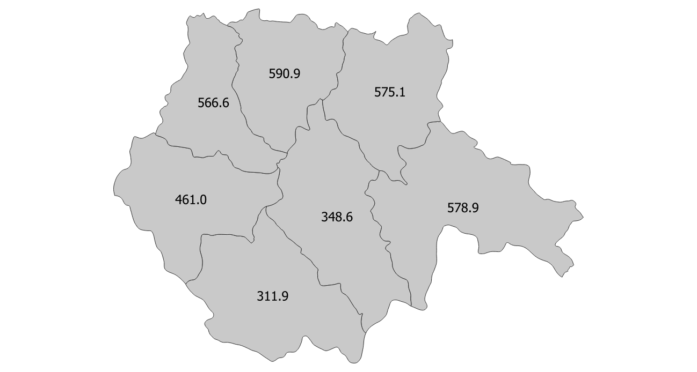
Orientační monitoring reprodukčního čísla: Jihočeský kraj
Aktuální odhad R pro populaci JHC
1,08 (95% IS 1,03–1,14)*
Prevalence na 100 000 obyvatel
Incidence
Denní počet osob s nově prokázanou nákazou COVID-19
Počet osob s COVID-19
* Výpočet funkcí estimate_R v software R (balíček EpiEstim), 7denní časové okno, předpoklad rozdělení sériového intervalu: průměr 4.8, SD 2.3 (Nishiura et al., 2020), odhad uveden jako medián a 2,5%–97,5% kvantily.

Slide 13
Predikce ve čtyřech scénářích: Jihočeský kraj
Rizikový scénář zřetelného zhoršení, R = 1,30
Scénáře vývoje dle hodnoty reprodukčního čísla
7.1.2021
1 894 predikovaných
1 239 predikovaných
293 predikovaných
86 predikovaných
Scénář zpomalování (R = 0,85)
Denní počet osob s nově prokázanou nákazou COVID-19
31.12.2020
Data z IS IN
1 352 predikovaných
979 predikovaných
291 predikovaných
102 predikovaných
Epidemická křivka odpovídající R = 1,30
Epidemická křivka odpovídající R = 1,20
Epidemická křivka odpovídající R = 1,00
15.12.2020
Epidemická křivka odpovídající R = 0,85
(původní parametry modelu vychází z kalibrace 27. 11. 2020)
623 predikovaných
572 predikovaných
285 predikovaných
155 predikovaných

Slide 14
Modelové hodnocení počtu nových případů: Jihočeský kraj
Epidemické křivky vytvořeny pomocí modelu pro krátkodobé predikce ÚZIS ČR, predikce odpovídá údajům z 27. 11. 2020.
ZÁKLADNÍ SOUHRNNÉ CHARAKTERISTIKY
 | Predikovaný celkový počet osob s nově prokázanou nákazou COVID-19 |  |  |  | Realita – naměřené hodnoty | Predikovaný průměrný denní počet osob s nově prokázanou nákazou COVID-19 |  |  |  | Realita – naměřené hodnoty
Hodnota R | 0,85 | 1,00 | 1,20 | 1,30 |  | 0,85 | 1,00 | 1,20 | 1,30
Období 1.–6. 12. | 1,3 tisíce | 1,7 tisíce | 2,3 tisíce | 2,3 tisíce | 1 312 | 212 | 280 | 386 | 386 | 219
Období 7.–13. 12. | 1,2 tisíce | 2,0 tisíce | 3,4 tisíce | 3,5 tisíce | ? | 177 | 282 | 482 | 494 | ?
Období 14.–20. 12. | 1,0 tisíce | 2,0 tisíce | 4,3 tisíce | 4,8 tisíce | ? | 147 | 285 | 612 | 691 | ?
Období 21.–31. 12. | 1,3 tisíce | 3,2 tisíce | 9,2 tisíce | 11,8 tisíce | ? | 116 | 289 | 832 | 1 075 | ?
Období 1.–7. 1. | 0,6 tisíce | 2,0 tisíce | 7,9 tisíce | 11,5 tisíce | ? | 93 | 292 | 1 123 | 1 647 | ?

Slide 15


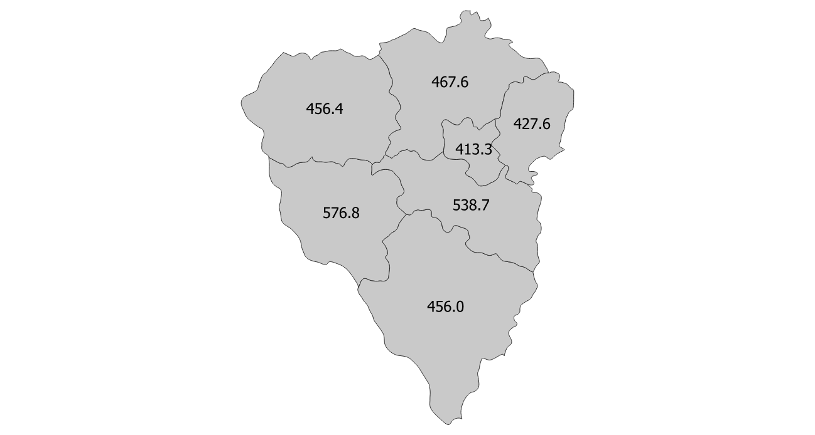
Orientační monitoring reprodukčního čísla: Plzeňský kraj
Aktuální odhad R pro populaci PLK
1,06 (95% IS 1,01–1,12)*
Prevalence na 100 000 obyvatel
Incidence
Denní počet osob s nově prokázanou nákazou COVID-19
Počet osob s COVID-19
* Výpočet funkcí estimate_R v software R (balíček EpiEstim), 7denní časové okno, předpoklad rozdělení sériového intervalu: průměr 4.8, SD 2.3 (Nishiura et al., 2020), odhad uveden jako medián a 2,5%–97,5% kvantily.

Slide 16
Predikce ve čtyřech scénářích: Plzeňský kraj
Rizikový scénář zřetelného zhoršení, R = 1,30
Scénáře vývoje dle hodnoty reprodukčního čísla
7.1.2021
1 595 predikovaných
1 043 predikovaných
247 predikovaných
72 predikovaných
Scénář zpomalování (R = 0,85)
Denní počet osob s nově prokázanou nákazou COVID-19
31.12.2020
Data z IS IN
1 139 predikovaných
825 predikovaných
245 predikovaných
86 predikovaných
Epidemická křivka odpovídající R = 1,30
Epidemická křivka odpovídající R = 1,20
Epidemická křivka odpovídající R = 1,00
15.12.2020
Epidemická křivka odpovídající R = 0,85
(původní parametry modelu vychází z kalibrace 27. 11. 2020)
524 predikovaných
482 predikovaných
240 predikovaných
131 predikovaných

Slide 17
Modelové hodnocení počtu nových případů: Plzeňský kraj
Epidemické křivky vytvořeny pomocí modelu pro krátkodobé predikce ÚZIS ČR, predikce odpovídá údajům z 27. 11. 2020.
ZÁKLADNÍ SOUHRNNÉ CHARAKTERISTIKY
 | Predikovaný celkový počet osob s nově prokázanou nákazou COVID-19 |  |  |  | Realita – naměřené hodnoty | Predikovaný průměrný denní počet osob s nově prokázanou nákazou COVID-19 |  |  |  | Realita – naměřené hodnoty
Hodnota R | 0,85 | 1,00 | 1,20 | 1,30 |  | 0,85 | 1,00 | 1,20 | 1,30
Období 1.–6. 12. | 1,1 tisíce | 1,4 tisíce | 2,0 tisíce | 2,0 tisíce | 1 160 | 179 | 235 | 325 | 325 | 193
Období 7.–13. 12. | 1,0 tisíce | 1,7 tisíce | 2,8 tisíce | 2,9 tisíce | ? | 150 | 238 | 406 | 417 | ?
Období 14.–20. 12. | 0,9 tisíce | 1,7 tisíce | 3,6 tisíce | 4,1 tisíce | ? | 124 | 240 | 516 | 581 | ?
Období 21.–31. 12. | 1,1 tisíce | 2,7 tisíce | 7,7 tisíce | 10,0 tisíce | ? | 98 | 243 | 701 | 905 | ?
Období 1.–7. 1. | 0,5 tisíce | 1,7 tisíce | 6,6 tisíce | 9,7 tisíce | ? | 78 | 246 | 945 | 1 387 | ?

Slide 18


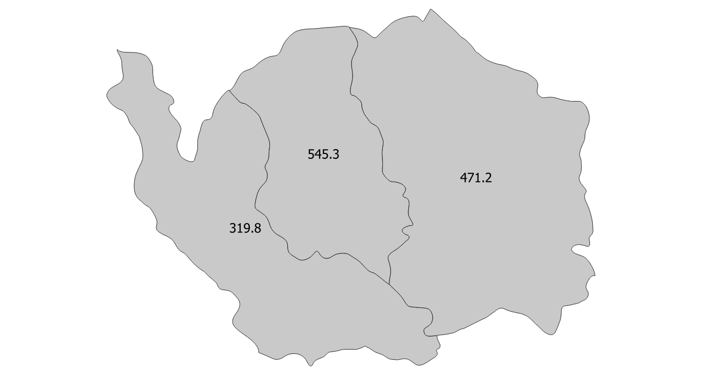
Orientační monitoring reprodukčního čísla: Karlovarský kraj
Aktuální odhad R pro populaci KVK
1,07 (95% IS 0,99–1,15)*
Prevalence na 100 000 obyvatel
Incidence
Denní počet osob s nově prokázanou nákazou COVID-19
Počet osob s COVID-19
* Výpočet funkcí estimate_R v software R (balíček EpiEstim), 7denní časové okno, předpoklad rozdělení sériového intervalu: průměr 4.8, SD 2.3 (Nishiura et al., 2020), odhad uveden jako medián a 2,5%–97,5% kvantily.

Slide 19
Predikce ve čtyřech scénářích: Karlovarský kraj
Rizikový scénář zřetelného zhoršení, R = 1,30
Scénáře vývoje dle hodnoty reprodukčního čísla
7.1.2021
725 predikovaných
474 predikovaných
112 predikovaných
33 predikovaných
Scénář zpomalování (R = 0,85)
Denní počet osob s nově prokázanou nákazou COVID-19
31.12.2020
Data z IS IN
518 predikovaných
375 predikovaných
111 predikovaných
39 predikovaných
Epidemická křivka odpovídající R = 1,30
Epidemická křivka odpovídající R = 1,20
Epidemická křivka odpovídající R = 1,00
15.12.2020
Epidemická křivka odpovídající R = 0,85
(původní parametry modelu vychází z kalibrace 27. 11. 2020)
238 predikovaných
219 predikovaných
109 predikovaných
59 predikovaných

Slide 20
Modelové hodnocení počtu nových případů: Karlovarský kraj
Epidemické křivky vytvořeny pomocí modelu pro krátkodobé predikce ÚZIS ČR, predikce odpovídá údajům z 27. 11. 2020.
ZÁKLADNÍ SOUHRNNÉ CHARAKTERISTIKY
 | Predikovaný celkový počet osob s nově prokázanou nákazou COVID-19 |  |  |  | Realita – naměřené hodnoty | Predikovaný průměrný denní počet osob s nově prokázanou nákazou COVID-19 |  |  |  | Realita – naměřené hodnoty
Hodnota R | 0,85 | 1,00 | 1,20 | 1,30 |  | 0,85 | 1,00 | 1,20 | 1,30
Období 1.–6. 12. | 0,5 tisíce | 0,6 tisíce | 0,9 tisíce | 0,9 tisíce | 597 | 81 | 107 | 148 | 148 | 100
Období 7.–13. 12. | 0,5 tisíce | 0,8 tisíce | 1,3 tisíce | 1,3 tisíce | ? | 68 | 108 | 185 | 189 | ?
Období 14.–20. 12. | 0,4 tisíce | 0,8 tisíce | 1,6 tisíce | 1,9 tisíce | ? | 56 | 109 | 234 | 264 | ?
Období 21.–31. 12. | 0,5 tisíce | 1,2 tisíce | 3,5 tisíce | 4,5 tisíce | ? | 45 | 110 | 319 | 411 | ?
Období 1.–7. 1. | 0,2 tisíce | 0,8 tisíce | 3,0 tisíce | 4,4 tisíce | ? | 35 | 112 | 430 | 631 | ?

Slide 21

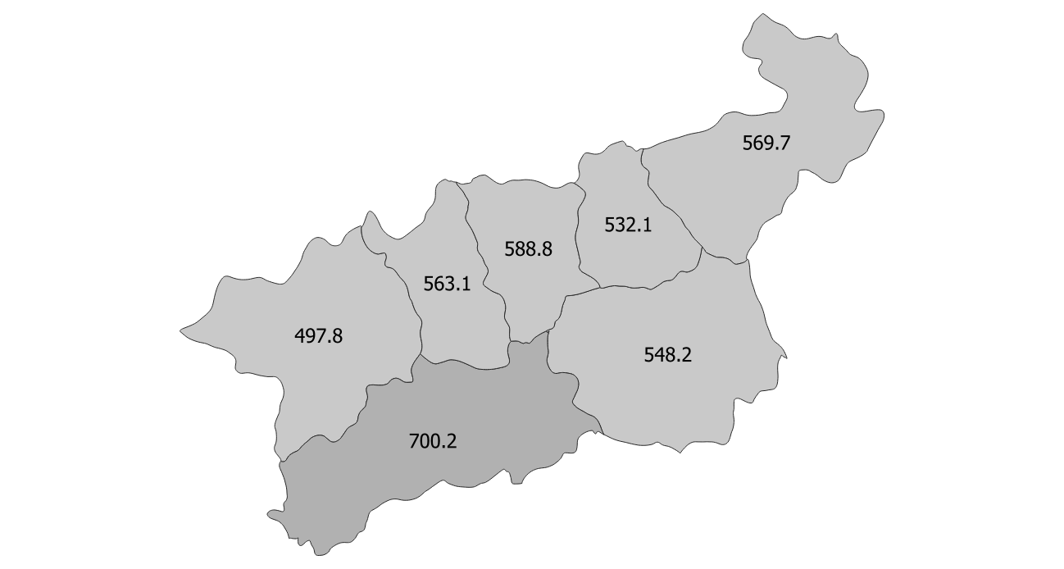
Orientační monitoring reprodukčního čísla: Ústecký kraj
Aktuální odhad R pro populaci ULK
1,12 (95% IS 1,08–1,17)*
Prevalence na 100 000 obyvatel
Incidence
Denní počet osob s nově prokázanou nákazou COVID-19
Počet osob s COVID-19
* Výpočet funkcí estimate_R v software R (balíček EpiEstim), 7denní časové okno, předpoklad rozdělení sériového intervalu: průměr 4.8, SD 2.3 (Nishiura et al., 2020), odhad uveden jako medián a 2,5%–97,5% kvantily.

Slide 22
Predikce ve čtyřech scénářích: Ústecký kraj
Rizikový scénář zřetelného zhoršení, R = 1,30
Scénáře vývoje dle hodnoty reprodukčního čísla
7.1.2021
2 377 predikovaných
1 554 predikovaných
368 predikovaných
108 predikovaných
Scénář zpomalování (R = 0,85)
Denní počet osob s nově prokázanou nákazou COVID-19
31.12.2020
Data z IS IN
1 697 predikovaných
1 229 predikovaných
365 predikovaných
128 predikovaných
Epidemická křivka odpovídající R = 1,30
Epidemická křivka odpovídající R = 1,20
Epidemická křivka odpovídající R = 1,00
15.12.2020
Epidemická křivka odpovídající R = 0,85
(původní parametry modelu vychází z kalibrace 27. 11. 2020)
781 predikovaných
718 predikovaných
357 predikovaných
195 predikovaných

Slide 23
Modelové hodnocení počtu nových případů: Ústecký kraj
Epidemické křivky vytvořeny pomocí modelu pro krátkodobé predikce ÚZIS ČR, predikce odpovídá údajům z 27. 11. 2020.
ZÁKLADNÍ SOUHRNNÉ CHARAKTERISTIKY
 | Predikovaný celkový počet osob s nově prokázanou nákazou COVID-19 |  |  |  | Realita – naměřené hodnoty | Predikovaný průměrný denní počet osob s nově prokázanou nákazou COVID-19 |  |  |  | Realita – naměřené hodnoty
Hodnota R | 0,85 | 1,00 | 1,20 | 1,30 |  | 0,85 | 1,00 | 1,20 | 1,30
Období 1.–6. 12. | 1,6 tisíce | 2,1 tisíce | 2,9 tisíce | 2,9 tisíce | 1 913 | 266 | 351 | 484 | 484 | 319
Období 7.–13. 12. | 1,6 tisíce | 2,5 tisíce | 4,2 tisíce | 4,3 tisíce | ? | 223 | 354 | 605 | 620 | ?
Období 14.–20. 12. | 1,3 tisíce | 2,5 tisíce | 5,4 tisíce | 6,1 tisíce | ? | 185 | 358 | 768 | 866 | ?
Období 21.–31. 12. | 1,6 tisíce | 4,0 tisíce | 11,5 tisíce | 14,8 tisíce | ? | 146 | 362 | 1 044 | 1 348 | ?
Období 1.–7. 1. | 0,8 tisíce | 2,6 tisíce | 9,9 tisíce | 14,5 tisíce | ? | 116 | 367 | 1 408 | 2 067 | ?

Slide 24


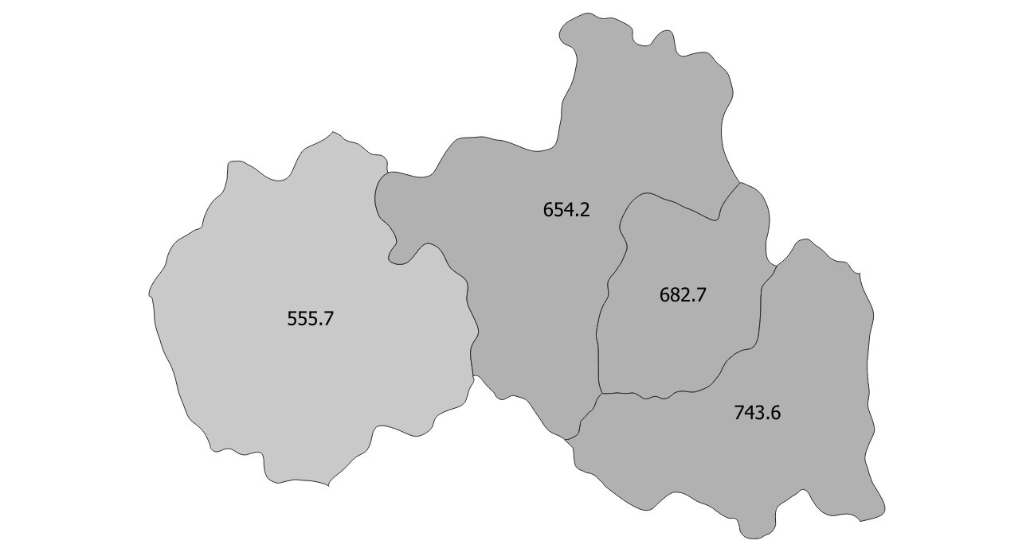
Orientační monitoring reprodukčního čísla: Liberecký kraj
Aktuální odhad R pro populaci LBK
1,17 (95% IS 1,11–1,23)*
Prevalence na 100 000 obyvatel
Incidence
Denní počet osob s nově prokázanou nákazou COVID-19
Počet osob s COVID-19
* Výpočet funkcí estimate_R v software R (balíček EpiEstim), 7denní časové okno, předpoklad rozdělení sériového intervalu: průměr 4.8, SD 2.3 (Nishiura et al., 2020), odhad uveden jako medián a 2,5%–97,5% kvantily.

Slide 25
Predikce ve čtyřech scénářích: Liberecký kraj
Rizikový scénář zřetelného zhoršení, R = 1,30
Scénáře vývoje dle hodnoty reprodukčního čísla
7.1.2021
1 374 predikovaných
899 predikovaných
213 predikovaných
62 predikovaných
Scénář zpomalování (R = 0,85)
Denní počet osob s nově prokázanou nákazou COVID-19
31.12.2020
Data z IS IN
981 predikovaných
710 predikovaných
211 predikovaných
74 predikovaných
Epidemická křivka odpovídající R = 1,30
Epidemická křivka odpovídající R = 1,20
Epidemická křivka odpovídající R = 1,00
15.12.2020
Epidemická křivka odpovídající R = 0,85
(původní parametry modelu vychází z kalibrace 27. 11. 2020)
452 predikovaných
415 predikovaných
207 predikovaných
113 predikovaných

Slide 26
Modelové hodnocení počtu nových případů: Liberecký kraj
Epidemické křivky vytvořeny pomocí modelu pro krátkodobé predikce ÚZIS ČR, predikce odpovídá údajům z 27. 11. 2020.
ZÁKLADNÍ SOUHRNNÉ CHARAKTERISTIKY
 | Predikovaný celkový počet osob s nově prokázanou nákazou COVID-19 |  |  |  | Realita – naměřené hodnoty | Predikovaný průměrný denní počet osob s nově prokázanou nákazou COVID-19 |  |  |  | Realita – naměřené hodnoty
Hodnota R | 0,85 | 1,00 | 1,20 | 1,30 |  | 0,85 | 1,00 | 1,20 | 1,30
Období 1.–6. 12. | 0,9 tisíce | 1,2 tisíce | 1,7 tisíce | 1,7 tisíce | 1 122 | 154 | 203 | 280 | 280 | 187
Období 7.–13. 12. | 0,9 tisíce | 1,4 tisíce | 2,5 tisíce | 2,5 tisíce | ? | 129 | 205 | 350 | 359 | ?
Období 14.–20. 12. | 0,7 tisíce | 1,4 tisíce | 3,1 tisíce | 3,5 tisíce | ? | 107 | 207 | 444 | 501 | ?
Období 21.–31. 12. | 0,9 tisíce | 2,3 tisíce | 6,6 tisíce | 8,6 tisíce | ? | 84 | 209 | 603 | 780 | ?
Období 1.–7. 1. | 0,5 tisíce | 1,5 tisíce | 5,7 tisíce | 8,4 tisíce | ? | 67 | 212 | 814 | 1 195 | ?

Slide 27


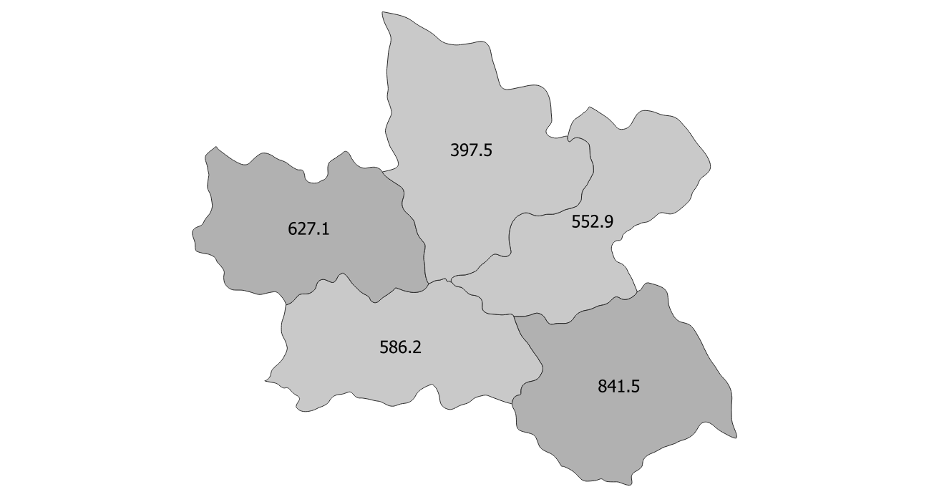
Orientační monitoring reprodukčního čísla: Královehradecký kraj
Aktuální odhad R pro populaci HKK
1,27 (95% IS 1,21–1,33)*
Prevalence na 100 000 obyvatel
Incidence
Denní počet osob s nově prokázanou nákazou COVID-19
Počet osob s COVID-19
* Výpočet funkcí estimate_R v software R (balíček EpiEstim), 7denní časové okno, předpoklad rozdělení sériového intervalu: průměr 4.8, SD 2.3 (Nishiura et al., 2020), odhad uveden jako medián a 2,5%–97,5% kvantily.

Slide 28
Predikce ve čtyřech scénářích: Královehradecký kraj
Rizikový scénář zřetelného zhoršení, R = 1,30
Scénáře vývoje dle hodnoty reprodukčního čísla
7.1.2021
1 921 predikovaných
1 256 predikovaných
297 predikovaných
87 predikovaných
Scénář zpomalování (R = 0,85)
Denní počet osob s nově prokázanou nákazou COVID-19
31.12.2020
Data z IS IN
1 371 predikovaných
993 predikovaných
295 predikovaných
104 predikovaných
Epidemická křivka odpovídající R = 1,30
Epidemická křivka odpovídající R = 1,20
Epidemická křivka odpovídající R = 1,00
15.12.2020
Epidemická křivka odpovídající R = 0,85
(původní parametry modelu vychází z kalibrace 27. 11. 2020)
631 predikovaných
580 predikovaných
289 predikovaných
157 predikovaných

Slide 29
Modelové hodnocení počtu nových případů: Královehradecký kraj
Epidemické křivky vytvořeny pomocí modelu pro krátkodobé predikce ÚZIS ČR, predikce odpovídá údajům z 27. 11. 2020.
ZÁKLADNÍ SOUHRNNÉ CHARAKTERISTIKY
 | Predikovaný celkový počet osob s nově prokázanou nákazou COVID-19 |  |  |  | Realita – naměřené hodnoty | Predikovaný průměrný denní počet osob s nově prokázanou nákazou COVID-19 |  |  |  | Realita – naměřené hodnoty
Hodnota R | 0,85 | 1,00 | 1,20 | 1,30 |  | 0,85 | 1,00 | 1,20 | 1,30
Období 1.–6. 12. | 1,3 tisíce | 1,7 tisíce | 2,4 tisíce | 2,4 tisíce | 1 227 | 215 | 284 | 392 | 392 | 205
Období 7.–13. 12. | 1,3 tisíce | 2,0 tisíce | 3,4 tisíce | 3,5 tisíce | ? | 180 | 286 | 489 | 501 | ?
Období 14.–20. 12. | 1,0 tisíce | 2,0 tisíce | 4,3 tisíce | 4,9 tisíce | ? | 149 | 289 | 621 | 700 | ?
Období 21.–31. 12. | 1,3 tisíce | 3,2 tisíce | 9,3 tisíce | 12,0 tisíce | ? | 118 | 293 | 843 | 1 090 | ?
Období 1.–7. 1. | 0,7 tisíce | 2,1 tisíce | 8,0 tisíce | 11,7 tisíce | ? | 94 | 296 | 1 138 | 1 670 | ?

Slide 30
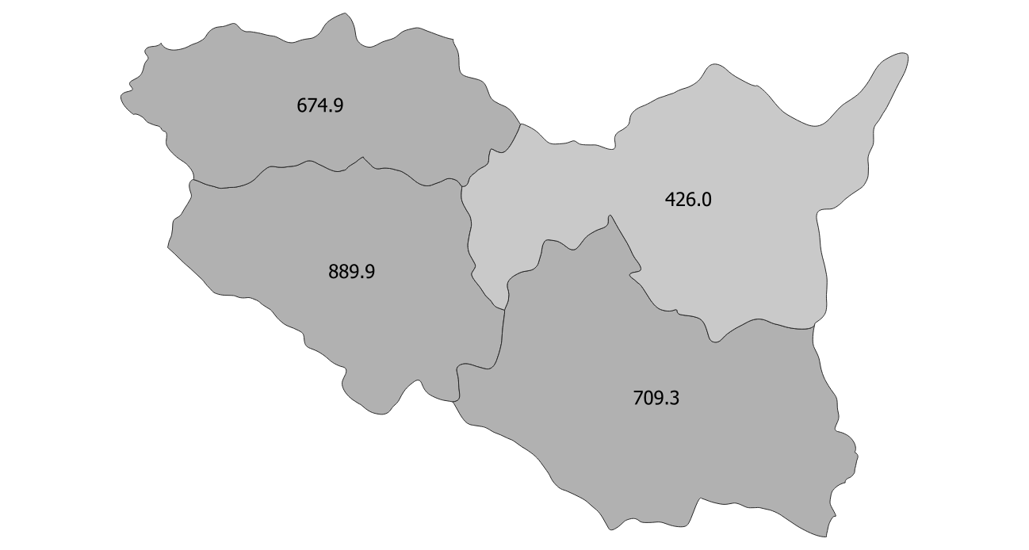
Orientační monitoring reprodukčního čísla: Pardubický kraj
Aktuální odhad R pro populaci PAK
1,32 (95% IS 1,27–1,38)*
Prevalence na 100 000 obyvatel
Incidence
Denní počet osob s nově prokázanou nákazou COVID-19
Počet osob s COVID-19
* Výpočet funkcí estimate_R v software R (balíček EpiEstim), 7denní časové okno, předpoklad rozdělení sériového intervalu: průměr 4.8, SD 2.3 (Nishiura et al., 2020), odhad uveden jako medián a 2,5%–97,5% kvantily.

Slide 31
Predikce ve čtyřech scénářích: Pardubický kraj
Rizikový scénář zřetelného zhoršení, R = 1,30
Scénáře vývoje dle hodnoty reprodukčního čísla
7.1.2021
1 933 predikovaných
1 264 predikovaných
299 predikovaných
88 predikovaných
Scénář zpomalování (R = 0,85)
Denní počet osob s nově prokázanou nákazou COVID-19
31.12.2020
Data z IS IN
1 380 predikovaných
999 predikovaných
296 predikovaných
104 predikovaných
Epidemická křivka odpovídající R = 1,30
Epidemická křivka odpovídající R = 1,20
Epidemická křivka odpovídající R = 1,00
15.12.2020
Epidemická křivka odpovídající R = 0,85
(původní parametry modelu vychází z kalibrace 27. 11. 2020)
636 predikovaných
584 predikovaných
291 predikovaných
158 predikovaných

Slide 32
Modelové hodnocení počtu nových případů: Pardubický kraj
Epidemické křivky vytvořeny pomocí modelu pro krátkodobé predikce ÚZIS ČR, predikce odpovídá údajům z 27. 11. 2020.
ZÁKLADNÍ SOUHRNNÉ CHARAKTERISTIKY
 | Predikovaný celkový počet osob s nově prokázanou nákazou COVID-19 |  |  |  | Realita – naměřené hodnoty | Predikovaný průměrný denní počet osob s nově prokázanou nákazou COVID-19 |  |  |  | Realita – naměřené hodnoty
Hodnota R | 0,85 | 1,00 | 1,20 | 1,30 |  | 0,85 | 1,00 | 1,20 | 1,30
Období 1.–6. 12. | 1,3 tisíce | 1,7 tisíce | 2,4 tisíce | 2,4 tisíce | 1 146 | 216 | 286 | 394 | 394 | 191
Období 7.–13. 12. | 1,3 tisíce | 2,0 tisíce | 3,4 tisíce | 3,5 tisíce | ? | 181 | 288 | 492 | 505 | ?
Období 14.–20. 12. | 1,1 tisíce | 2,0 tisíce | 4,4 tisíce | 4,9 tisíce | ? | 150 | 291 | 625 | 705 | ?
Období 21.–31. 12. | 1,3 tisíce | 3,2 tisíce | 9,3 tisíce | 12,1 tisíce | ? | 119 | 295 | 849 | 1 097 | ?
Období 1.–7. 1. | 0,7 tisíce | 2,1 tisíce | 8,0 tisíce | 11,8 tisíce | ? | 95 | 298 | 1 145 | 1 681 | ?

Slide 33


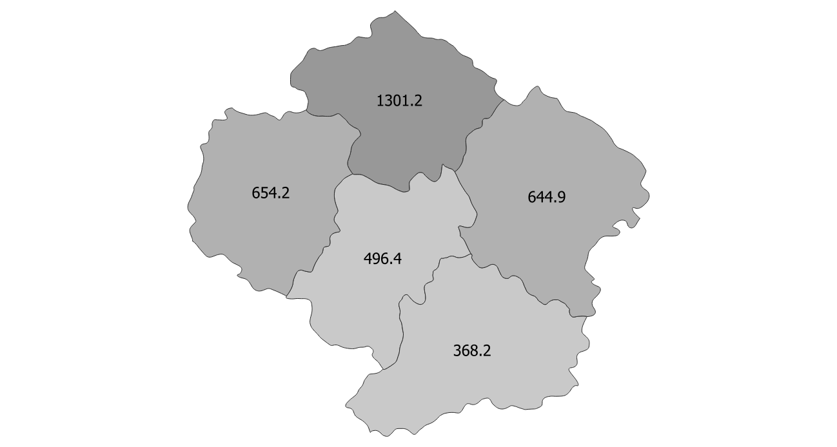
Orientační monitoring reprodukčního čísla: Kraj Vysočina
Aktuální odhad R pro populaci VYS
1,01 (95% IS 0,96–1,06)*
Prevalence na 100 000 obyvatel
Incidence
Denní počet osob s nově prokázanou nákazou COVID-19
Počet osob s COVID-19
* Výpočet funkcí estimate_R v software R (balíček EpiEstim), 7denní časové okno, předpoklad rozdělení sériového intervalu: průměr 4.8, SD 2.3 (Nishiura et al., 2020), odhad uveden jako medián a 2,5%–97,5% kvantily.

Slide 34
Predikce ve čtyřech scénářích: Kraj Vysočina
Rizikový scénář zřetelného zhoršení, R = 1,30
Scénáře vývoje dle hodnoty reprodukčního čísla
7.1.2021
2 226 predikovaných
1 455 predikovaných
345 predikovaných
101 predikovaných
Scénář zpomalování (R = 0,85)
Denní počet osob s nově prokázanou nákazou COVID-19
31.12.2020
Data z IS IN
1 589 predikovaných
1 150 predikovaných
341 predikovaných
120 predikovaných
Epidemická křivka odpovídající R = 1,30
Epidemická křivka odpovídající R = 1,20
Epidemická křivka odpovídající R = 1,00
15.12.2020
Epidemická křivka odpovídající R = 0,85
(původní parametry modelu vychází z kalibrace 27. 11. 2020)
732 predikovaných
672 predikovaných
335 predikovaných
182 predikovaných

Slide 35
Modelové hodnocení počtu nových případů: Kraj Vysočina
Epidemické křivky vytvořeny pomocí modelu pro krátkodobé predikce ÚZIS ČR, predikce odpovídá údajům z 27. 11. 2020.
ZÁKLADNÍ SOUHRNNÉ CHARAKTERISTIKY
 | Predikovaný celkový počet osob s nově prokázanou nákazou COVID-19 |  |  |  | Realita – naměřené hodnoty | Predikovaný průměrný denní počet osob s nově prokázanou nákazou COVID-19 |  |  |  | Realita – naměřené hodnoty
Hodnota R | 0,85 | 1,00 | 1,20 | 1,30 |  | 0,85 | 1,00 | 1,20 | 1,30
Období 1.–6. 12. | 1,5 tisíce | 2,0 tisíce | 2,7 tisíce | 2,7 tisíce | 1 374 | 249 | 329 | 454 | 454 | 229
Období 7.–13. 12. | 1,5 tisíce | 2,3 tisíce | 4,0 tisíce | 4,1 tisíce | ? | 209 | 332 | 567 | 581 | ?
Období 14.–20. 12. | 1,2 tisíce | 2,3 tisíce | 5,0 tisíce | 5,7 tisíce | ? | 173 | 335 | 719 | 811 | ?
Období 21.–31. 12. | 1,5 tisíce | 3,7 tisíce | 10,8 tisíce | 13,9 tisíce | ? | 137 | 339 | 977 | 1 263 | ?
Období 1.–7. 1. | 0,8 tisíce | 2,4 tisíce | 9,2 tisíce | 13,5 tisíce | ? | 109 | 343 | 1 319 | 1 935 | ?

Slide 36

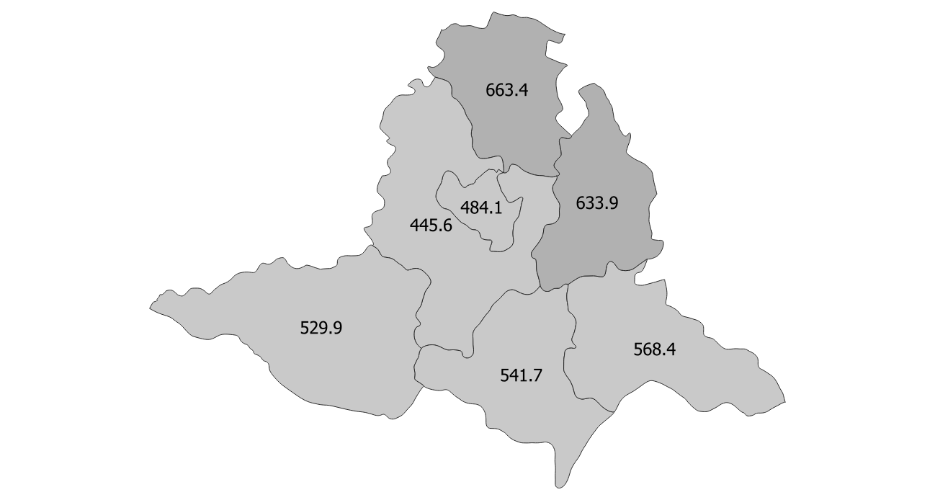
Orientační monitoring reprodukčního čísla: Jihomoravský kraj
Aktuální odhad R pro populaci JMK
1,22 (95% IS 1,18–1,26)*
Prevalence na 100 000 obyvatel
Incidence
Denní počet osob s nově prokázanou nákazou COVID-19
Počet osob s COVID-19
* Výpočet funkcí estimate_R v software R (balíček EpiEstim), 7denní časové okno, předpoklad rozdělení sériového intervalu: průměr 4.8, SD 2.3 (Nishiura et al., 2020), odhad uveden jako medián a 2,5%–97,5% kvantily.

Slide 37
Predikce ve čtyřech scénářích: Jihomoravský kraj
Rizikový scénář zřetelného zhoršení, R = 1,30
Scénáře vývoje dle hodnoty reprodukčního čísla
7.1.2021
3 090 predikovaných
2 020 predikovaných
478 predikovaných
140 predikovaných
Scénář zpomalování (R = 0,85)
Denní počet osob s nově prokázanou nákazou COVID-19
31.12.2020
Data z IS IN
2 206 predikovaných
1 597 predikovaných
474 predikovaných
167 predikovaných
Epidemická křivka odpovídající R = 1,30
Epidemická křivka odpovídající R = 1,20
Epidemická křivka odpovídající R = 1,00
15.12.2020
Epidemická křivka odpovídající R = 0,85
(původní parametry modelu vychází z kalibrace 27. 11. 2020)
1 016 predikovaných
933 predikovaných
464 predikovaných
253 predikovaných

Slide 38
Modelové hodnocení počtu nových případů: Jihomoravský kraj
Epidemické křivky vytvořeny pomocí modelu pro krátkodobé predikce ÚZIS ČR, predikce odpovídá údajům z 27. 11. 2020.
ZÁKLADNÍ SOUHRNNÉ CHARAKTERISTIKY
 | Predikovaný celkový počet osob s nově prokázanou nákazou COVID-19 |  |  |  | Realita – naměřené hodnoty | Predikovaný průměrný denní počet osob s nově prokázanou nákazou COVID-19 |  |  |  | Realita – naměřené hodnoty
Hodnota R | 0,85 | 1,00 | 1,20 | 1,30 |  | 0,85 | 1,00 | 1,20 | 1,30
Období 1.–6. 12. | 2,1 tisíce | 2,7 tisíce | 3,8 tisíce | 3,8 tisíce | 2 237 | 346 | 456 | 630 | 630 | 373
Období 7.–13. 12. | 2,0 tisíce | 3,2 tisíce | 5,5 tisíce | 5,6 tisíce | ? | 289 | 460 | 787 | 806 | ?
Období 14.–20. 12. | 1,7 tisíce | 3,3 tisíce | 7,0 tisíce | 7,9 tisíce | ? | 240 | 465 | 998 | 1 126 | ?
Období 21.–31. 12. | 2,1 tisíce | 5,2 tisíce | 14,9 tisíce | 19 tisíc | ? | 190 | 471 | 1 357 | 1 753 | ?
Období 1.–7. 1. | 1,1 tisíce | 3,3 tisíce | 12,8 tisíce | 19 tisíc | ? | 151 | 476 | 1 831 | 2 687 | ?

Slide 39


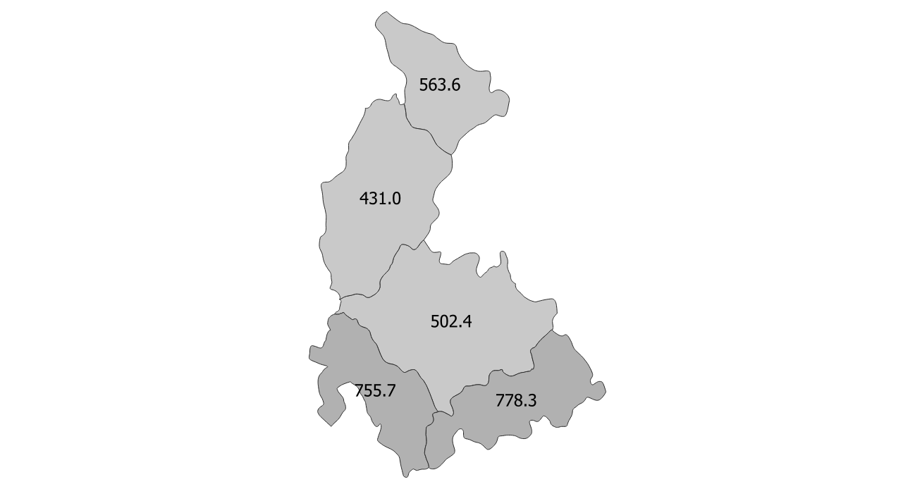
Orientační monitoring reprodukčního čísla: Olomoucký kraj
Aktuální odhad R pro populaci OLK
1,25 (95% IS 1,20–1,31)*
Prevalence na 100 000 obyvatel
Incidence
Denní počet osob s nově prokázanou nákazou COVID-19
Počet osob s COVID-19
* Výpočet funkcí estimate_R v software R (balíček EpiEstim), 7denní časové okno, předpoklad rozdělení sériového intervalu: průměr 4.8, SD 2.3 (Nishiura et al., 2020), odhad uveden jako medián a 2,5%–97,5% kvantily.

Slide 40
Predikce ve čtyřech scénářích: Olomoucký kraj
Rizikový scénář zřetelného zhoršení, R = 1,30
Scénáře vývoje dle hodnoty reprodukčního čísla
7.1.2021
1 721 predikovaných
1 125 predikovaných
266 predikovaných
78 predikovaných
Scénář zpomalování (R = 0,85)
Denní počet osob s nově prokázanou nákazou COVID-19
31.12.2020
Data z IS IN
1 228 predikovaných
889 predikovaných
264 predikovaných
93 predikovaných
Epidemická křivka odpovídající R = 1,30
Epidemická křivka odpovídající R = 1,20
Epidemická křivka odpovídající R = 1,00
15.12.2020
Epidemická křivka odpovídající R = 0,85
(původní parametry modelu vychází z kalibrace 27. 11. 2020)
566 predikovaných
519 predikovaných
259 predikovaných
141 predikovaných

Slide 41
Modelové hodnocení počtu nových případů: Olomoucký kraj
Epidemické křivky vytvořeny pomocí modelu pro krátkodobé predikce ÚZIS ČR, predikce odpovídá údajům z 27. 11. 2020.
ZÁKLADNÍ SOUHRNNÉ CHARAKTERISTIKY
 | Predikovaný celkový počet osob s nově prokázanou nákazou COVID-19 |  |  |  | Realita – naměřené hodnoty | Predikovaný průměrný denní počet osob s nově prokázanou nákazou COVID-19 |  |  |  | Realita – naměřené hodnoty
Hodnota R | 0,85 | 1,00 | 1,20 | 1,30 |  | 0,85 | 1,00 | 1,20 | 1,30
Období 1.–6. 12. | 1,2 tisíce | 1,5 tisíce | 2,1 tisíce | 2,1 tisíce | 1 362 | 192 | 254 | 351 | 351 | 227
Období 7.–13. 12. | 1,1 tisíce | 1,8 tisíce | 3,1 tisíce | 3,1 tisíce | ? | 161 | 256 | 438 | 449 | ?
Období 14.–20. 12. | 0,9 tisíce | 1,8 tisíce | 3,9 tisíce | 4,4 tisíce | ? | 134 | 259 | 556 | 627 | ?
Období 21.–31. 12. | 1,2 tisíce | 2,9 tisíce | 8,3 tisíce | 10,7 tisíce | ? | 106 | 262 | 756 | 976 | ?
Období 1.–7. 1. | 0,6 tisíce | 1,9 tisíce | 7,1 tisíce | 10,5 tisíce | ? | 84 | 265 | 1 019 | 1 496 | ?

Slide 42


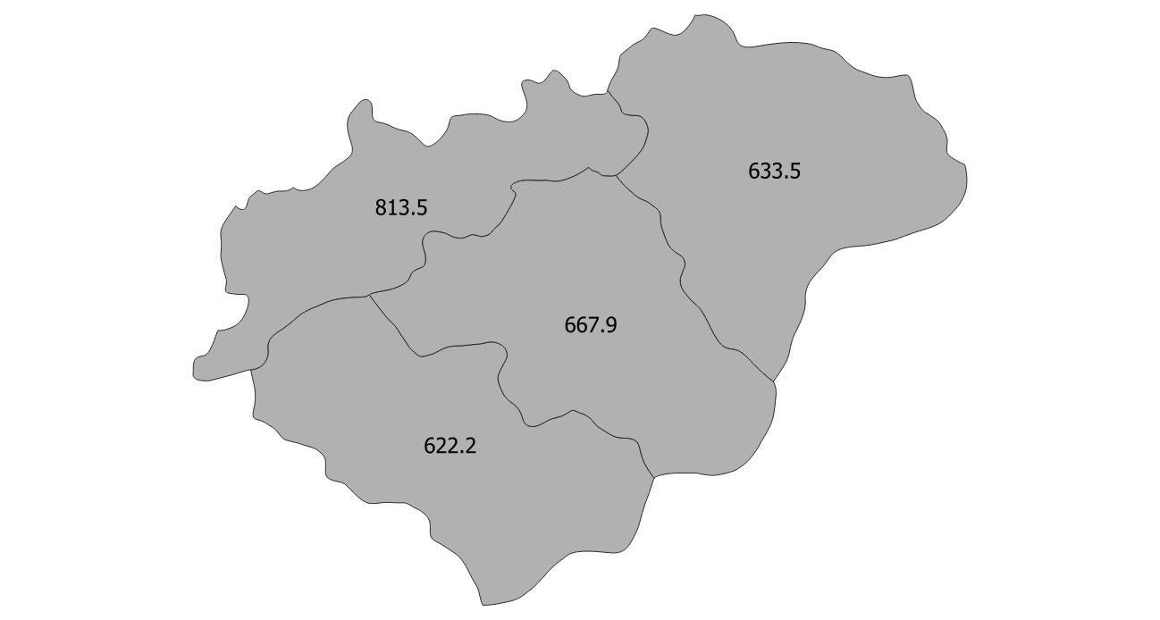
Orientační monitoring reprodukčního čísla: Zlínský kraj
Aktuální odhad R pro populaci ZLK
1,28 (95% IS 1,23–1,33)*
Prevalence na 100 000 obyvatel
Incidence
Denní počet osob s nově prokázanou nákazou COVID-19
Počet osob s COVID-19
* Výpočet funkcí estimate_R v software R (balíček EpiEstim), 7denní časové okno, předpoklad rozdělení sériového intervalu: průměr 4.8, SD 2.3 (Nishiura et al., 2020), odhad uveden jako medián a 2,5%–97,5% kvantily.

Slide 43
Predikce ve čtyřech scénářích: Zlínský kraj
Rizikový scénář zřetelného zhoršení, R = 1,30
Scénáře vývoje dle hodnoty reprodukčního čísla
7.1.2021
2 146 predikovaných
1 403 predikovaných
332 predikovaných
97 predikovaných
Scénář zpomalování (R = 0,85)
Denní počet osob s nově prokázanou nákazou COVID-19
31.12.2020
Data z IS IN
1 532 predikovaných
1 109 predikovaných
329 predikovaných
116 predikovaných
Epidemická křivka odpovídající R = 1,30
Epidemická křivka odpovídající R = 1,20
Epidemická křivka odpovídající R = 1,00
15.12.2020
Epidemická křivka odpovídající R = 0,85
(původní parametry modelu vychází z kalibrace 27. 11. 2020)
705 predikovaných
648 predikovaných
323 predikovaných
176 predikovaných

Slide 44
Modelové hodnocení počtu nových případů: Zlínský kraj
Epidemické křivky vytvořeny pomocí modelu pro krátkodobé predikce ÚZIS ČR, predikce odpovídá údajům z 27. 11. 2020.
ZÁKLADNÍ SOUHRNNÉ CHARAKTERISTIKY
 | Predikovaný celkový počet osob s nově prokázanou nákazou COVID-19 |  |  |  | Realita – naměřené hodnoty | Predikovaný průměrný denní počet osob s nově prokázanou nákazou COVID-19 |  |  |  | Realita – naměřené hodnoty
Hodnota R | 0,85 | 1,00 | 1,20 | 1,30 |  | 0,85 | 1,00 | 1,20 | 1,30
Období 1.–6. 12. | 1,4 tisíce | 1,9 tisíce | 2,6 tisíce | 2,6 tisíce | 1 519 | 240 | 317 | 438 | 438 | 253
Období 7.–13. 12. | 1,4 tisíce | 2,2 tisíce | 3,8 tisíce | 3,9 tisíce | ? | 201 | 320 | 547 | 560 | ?
Období 14.–20. 12. | 1,2 tisíce | 2,3 tisíce | 4,9 tisíce | 5,5 tisíce | ? | 167 | 323 | 693 | 782 | ?
Období 21.–31. 12. | 1,5 tisíce | 3,6 tisíce | 10,4 tisíce | 13,4 tisíce | ? | 132 | 327 | 942 | 1 217 | ?
Období 1.–7. 1. | 0,7 tisíce | 2,3 tisíce | 8,9 tisíce | 13,1 tisíce | ? | 105 | 331 | 1 271 | 1 866 | ?

Slide 45


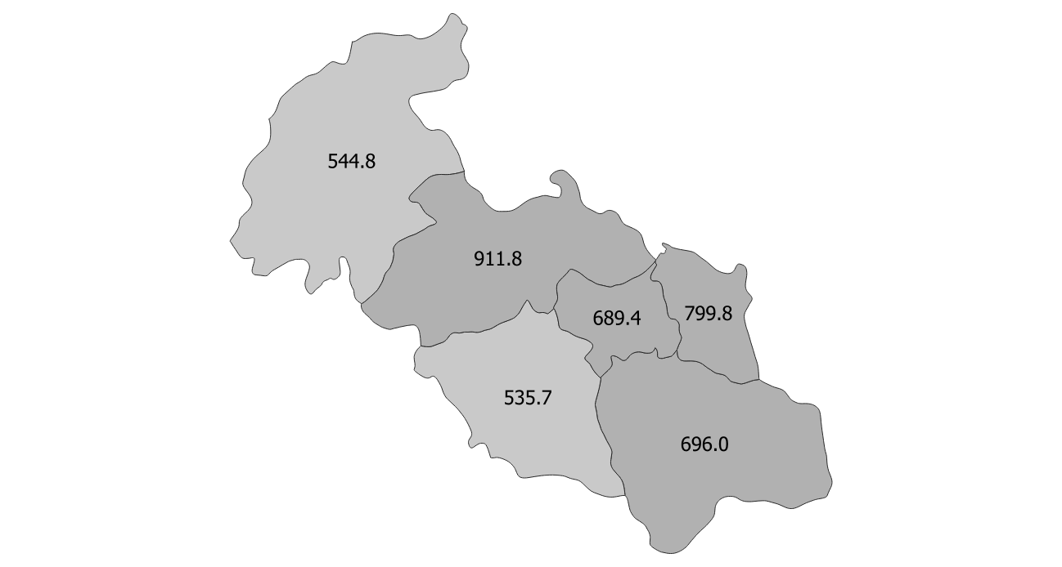
Orientační monitoring reprodukčního čísla: Moravskoslezský kraj
Aktuální odhad R pro populaci MSK
1,19 (95% IS 1,16–1,23)*
Prevalence na 100 000 obyvatel
Incidence
Denní počet osob s nově prokázanou nákazou COVID-19
Počet osob s COVID-19
* Výpočet funkcí estimate_R v software R (balíček EpiEstim), 7denní časové okno, předpoklad rozdělení sériového intervalu: průměr 4.8, SD 2.3 (Nishiura et al., 2020), odhad uveden jako medián a 2,5%–97,5% kvantily.

Slide 46
Predikce ve čtyřech scénářích: Moravskoslezský kraj
Rizikový scénář zřetelného zhoršení, R = 1,30
Scénáře vývoje dle hodnoty reprodukčního čísla
7.1.2021
3 819 predikovaných
2 497 predikovaných
591 predikovaných
173 predikovaných
Scénář zpomalování (R = 0,85)
Denní počet osob s nově prokázanou nákazou COVID-19
31.12.2020
Data z IS IN
2 726 predikovaných
1 974 predikovaných
586 predikovaných
206 predikovaných
Epidemická křivka odpovídající R = 1,30
Epidemická křivka odpovídající R = 1,20
Epidemická křivka odpovídající R = 1,00
15.12.2020
Epidemická křivka odpovídající R = 0,85
(původní parametry modelu vychází z kalibrace 27. 11. 2020)
1 255 predikovaných
1 153 predikovaných
574 predikovaných
313 predikovaných

Slide 47
Modelové hodnocení počtu nových případů: Moravskoslezský kraj
Epidemické křivky vytvořeny pomocí modelu pro krátkodobé predikce ÚZIS ČR, predikce odpovídá údajům z 27. 11. 2020.
ZÁKLADNÍ SOUHRNNÉ CHARAKTERISTIKY
 | Predikovaný celkový počet osob s nově prokázanou nákazou COVID-19 |  |  |  | Realita – naměřené hodnoty | Predikovaný průměrný denní počet osob s nově prokázanou nákazou COVID-19 |  |  |  | Realita – naměřené hodnoty
Hodnota R | 0,85 | 1,00 | 1,20 | 1,30 |  | 0,85 | 1,00 | 1,20 | 1,30
Období 1.–6. 12. | 2,6 tisíce | 3,4 tisíce | 4,7 tisíce | 4,7 tisíce | 3 202 | 427 | 564 | 779 | 779 | 534
Období 7.–13. 12. | 2,5 tisíce | 4,0 tisíce | 6,8 tisíce | 7,0 tisíce | ? | 358 | 569 | 972 | 997 | ?
Období 14.–20. 12. | 2,1 tisíce | 4,0 tisíce | 8,6 tisíce | 9,7 tisíce | ? | 297 | 575 | 1 234 | 1 392 | ?
Období 21.–31. 12. | 2,6 tisíce | 6,4 tisíce | 18 tisíc | 24 tisíc | ? | 235 | 582 | 1 677 | 2 166 | ?
Období 1.–7. 1. | 1,3 tisíce | 4,1 tisíce | 16 tisíc | 23 tisíc | ? | 187 | 589 | 2 263 | 3 321 | ?

